Slide 1

TRƯỜNG MẦM NON HOA HỒNG
PHÁT TRIỂN THẨM MỸ
CHỦ ĐỀ: GIAO THÔNG
LQVH: TRUYỆN XE CHỮA CHÁY”
Giáo viên: Bùi Thị Châu
Lớp: Chồi 2

Slide 2


Slide 3
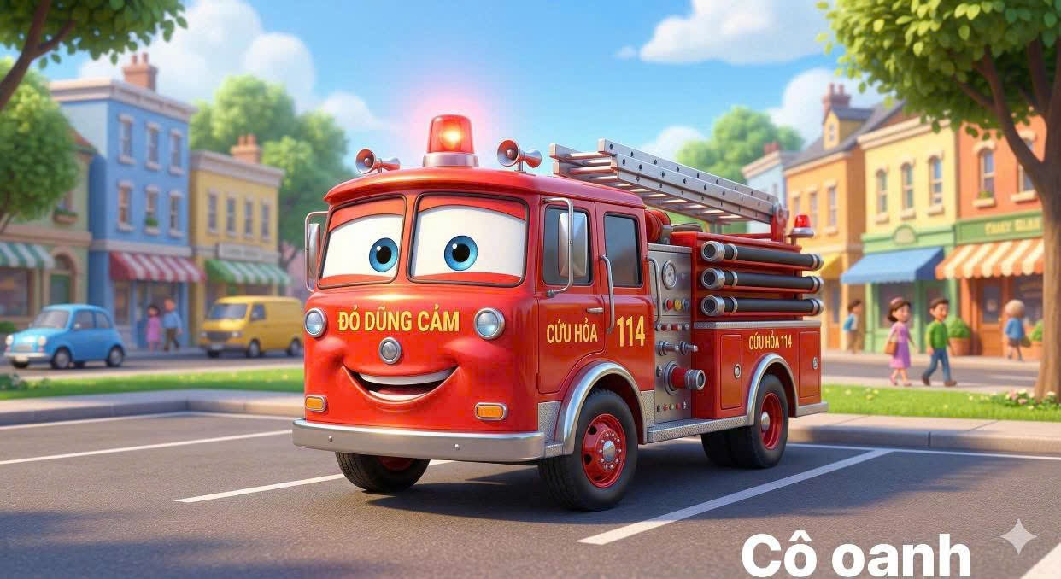

Slide 4
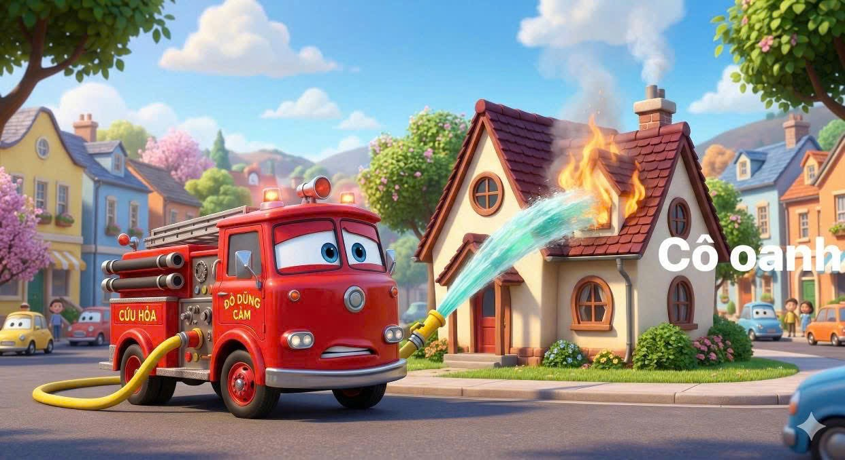

Slide 5
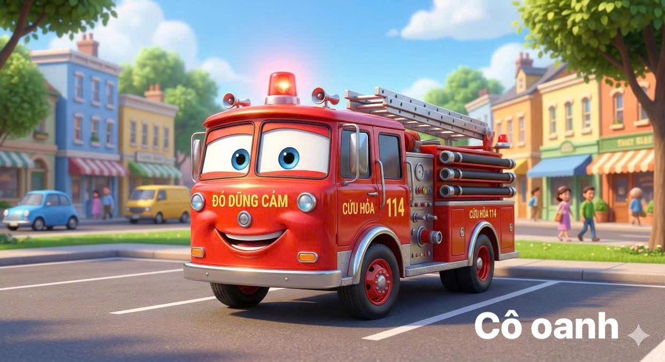

Slide 6
